Slide 1
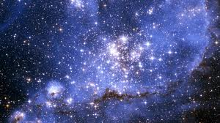
Звёздный час натурального числа
Автор: Мялковская Елена Николаевна МБОУ гимназия 40 г. Краснодар

Slide 2
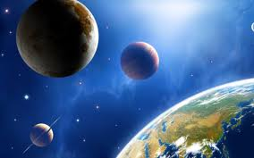
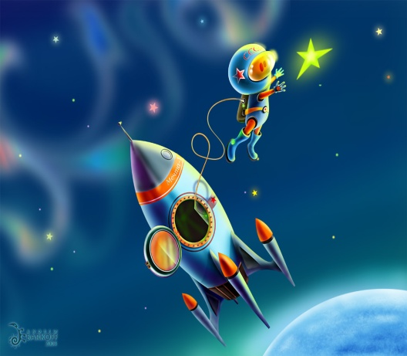
Альфа
Смекалистая
Х

Slide 3
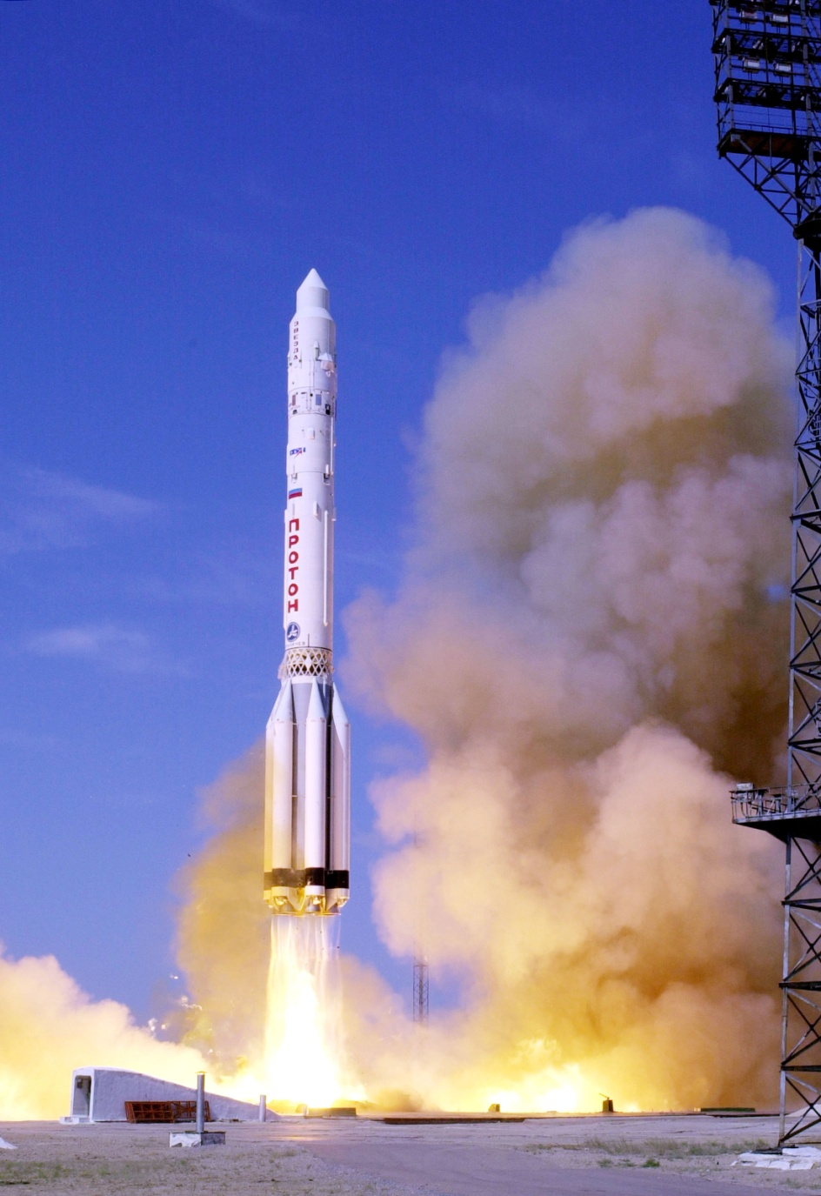
Конкурс капитанов (устный счёт)
К 1: 25 · 4
15 · 5
111· 4
200 : 5
121 : 11
1515 : 15

Slide 4
Конкурс капитанов (устный счёт)
К 2: 15 · 3
55 · 2
18 · 5
400 : 8
333 : 3
505 : 5

Slide 5
Конкурс капитанов (устный счёт)
К 3: 6 · 50
5 · 14
121 · 4
500 : 2
100: 20
2020 : 4

Slide 6
Конкурс капитанов (устный счёт)
К 4: 19 · 5
101 · 8
13 · 4
600 : 3
404 : 4
393 : 3

Slide 7
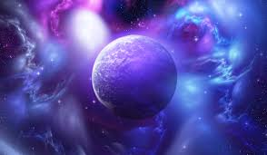

Планета Альфа

Slide 8
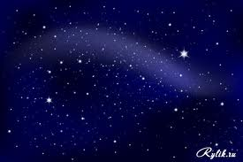
Задачи – загадки:
Вася пишет плакат со словом
ПУТЕШЕСТВИЕ.
Он хочет написать одинаковые буквы одним цветом, а разные буквы – разными цветами.
Сколько цветов ему понадобится?

Slide 9
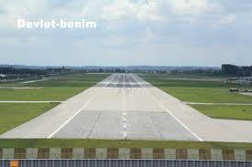
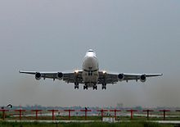
2. Взлетная полоса имеет ширину 60 метров, ширина её средней части равна 34м, а две оставшиеся части одинаковы. Чему равна ширина правой части?

Slide 10
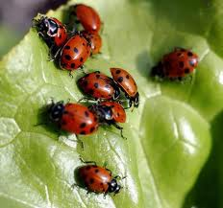
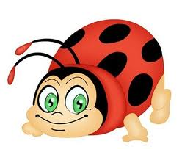
3. На планете Альфа живут только божьи коровки, и у каждой из них на спинке в два раза больше точек, чем ей лет. Десятилетняя Сима живёт на этой планете с мамой и папой. Мама младше папы на три года, и у неё на спинке 66 точек. Сколько точек у всех троих вместе?

Slide 11
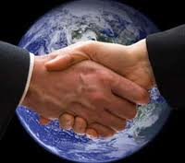
4. Встретились 5 членов экипажа звёздного корабля и обменялись рукопожатиями. Сколько всего было сделано рукопожатий?

Slide 12
Найди ошибку и реши правильно!
1. 50 · (2 · 14) = (50 · 2) · (50 · 14)
2. 7 · (60 – 2) = 7 · 60 – 2
3. 85 · 13 – 75 · 13 = 13 · (85 – 13)

Slide 13
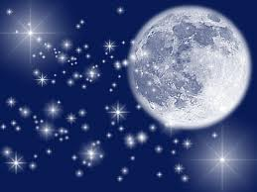
Планета
СМЕКАЛИСТАЯ

Slide 14
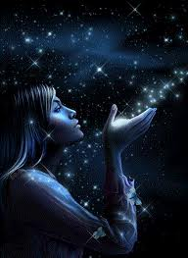
?
?
?

Slide 15
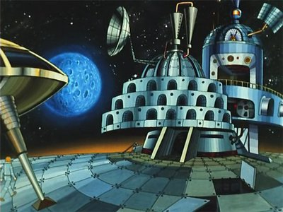
Планета Х
(неизвестная)

Slide 16
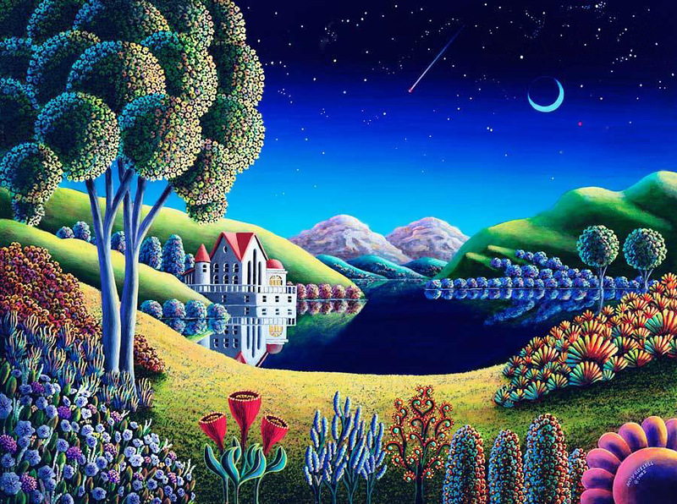
А | Б | В | Г | Д | Е | З | И | К | Л | М | Н | О | П | Р | С | Ш | Я | - | Т
22 | 13 | 41 | 37 | 40 | 18 | 30 | 55 | 58 | 52 | 12 | 38 | 26 | 24 | 15 | 20 | 44 | 60 | 23 | 54

Slide 17
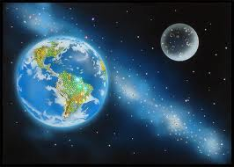
30 | 18 | 12 | 52 | 60 | 23 | 38 | 22 | 44 |  | 40 | 26 | 12
З | Е | М | Л | Я | - | Н | А | Ш |  | Д | О | М | !

Slide 18


Спасибо за работу!

